Slide 1
KeepDoin'
xsvecm07
xjavor01
xzunap00

Slide 2
Jak jsme investovali 10 týdnů?

Slide 3
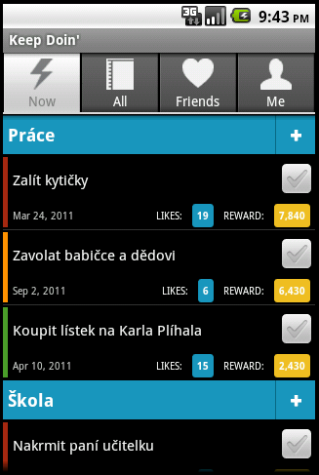
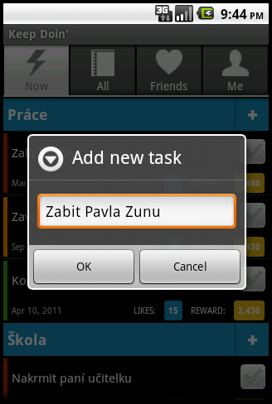

Slide 4
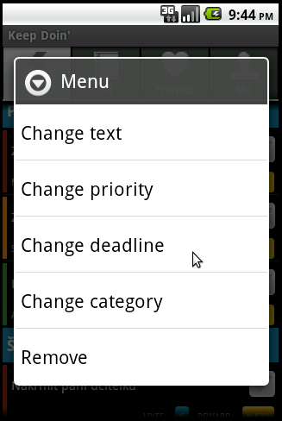
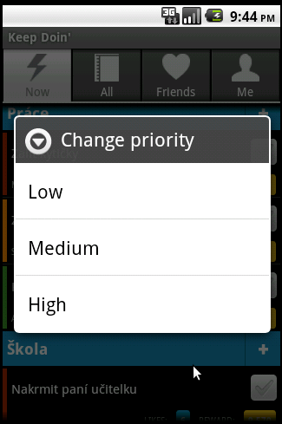

Slide 5
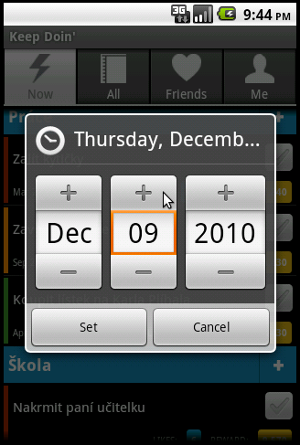
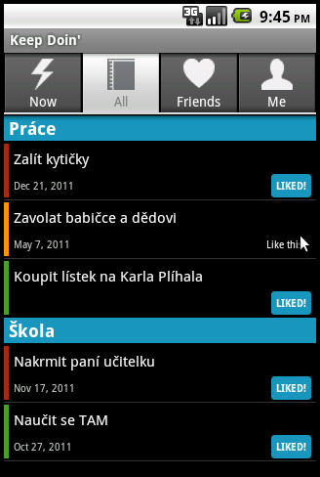

Slide 6
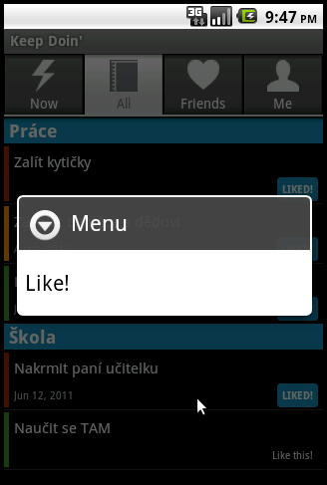
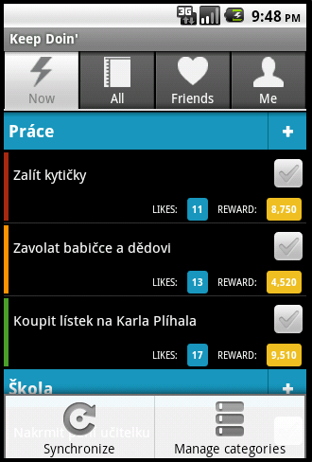

Slide 7
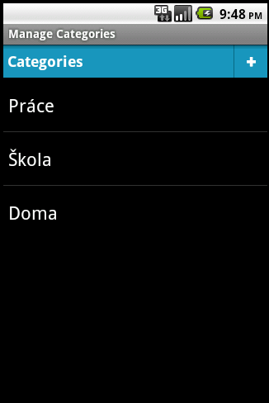
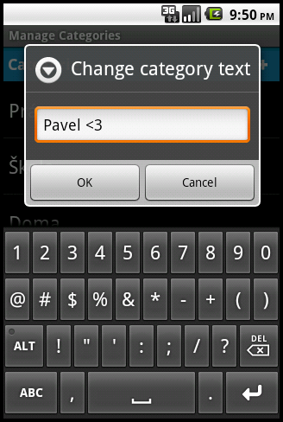

Slide 8
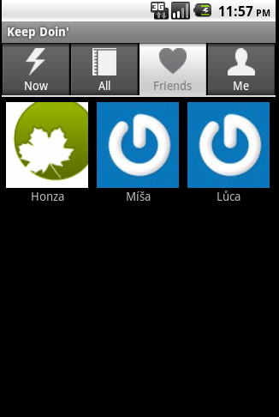
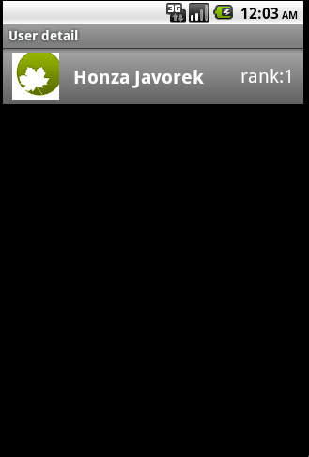

Slide 9
pokračování příště...

Slide 10
Problémy
při vývoji

Slide 11
Problémy
při vývoji

Slide 12
Problémy
při vývoji
Ano, i dnes pro vás máme příběh...

Slide 13
Mysleli jsme si, že nás nejvíc potrápí
Nestandardní prvky v GUI
Ukládání v SQLite a na serveru
Synchronizace s REST serverem
Vymýšlení pravidel hry
...

Slide 14
Ale hlavní bylo, že nejsme tak dobří, jak jsme si mysleli. Ne všichni.

Slide 15
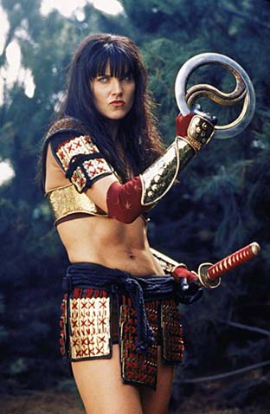
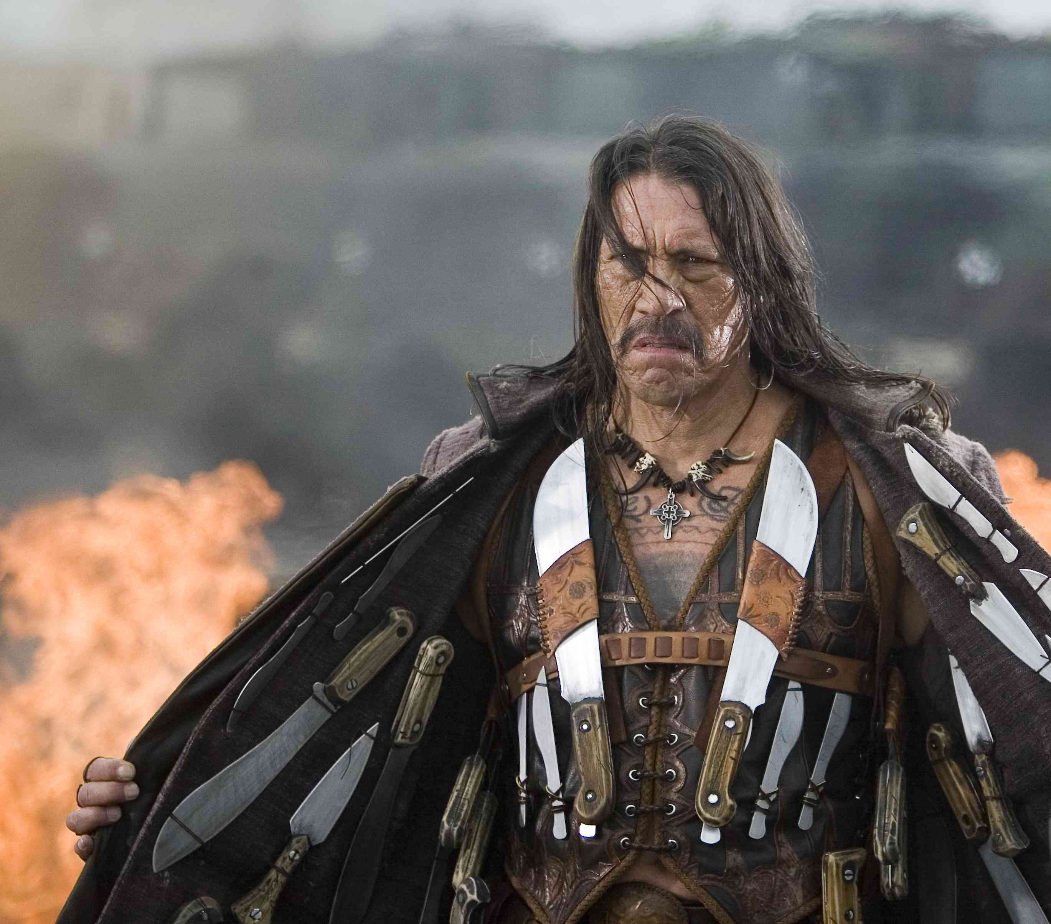
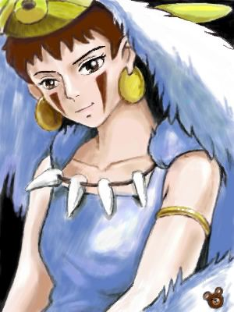
Co se stalo?

Slide 16
Neměli jsme všichni stejné nadšení a priority.

Slide 17
Někdo věnoval víkendy TAMu, jezdil na Google Developer Day, kupoval Android telefon...

Slide 18


Slide 19
Někdo akorát...

Slide 20


Slide 21
Jaký je Android?

Slide 22
Fajn komunita (GDD rocks!)
V Javě se dělá dobře
Android je lepší Java, než ta původní!
Občas těžké ladění
Fajn dokumentace + StackOverflow
Složitější GUI je tak trochu porod

Slide 23
Co jsme se naučili?

Slide 24
Že nás programovat pro Android baví
Že s tím není těžké začít
Že každý nápad potřebuje uležet
Že školní projekt je fakt specifická věc
Že Pavel myslí jen na sebe

Slide 25
Díky za pozornost.
NYNÍ PŘICHÁZÍ PROSTOR PRO VAŠE
RAJČATA

